Slide 1
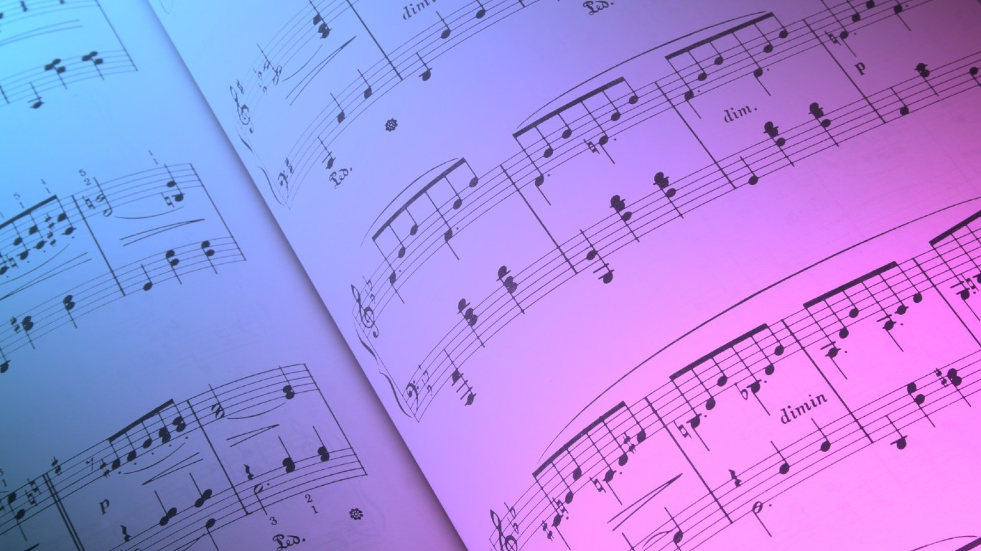
Музыкально-театральный
жанр
Опера

Slide 2

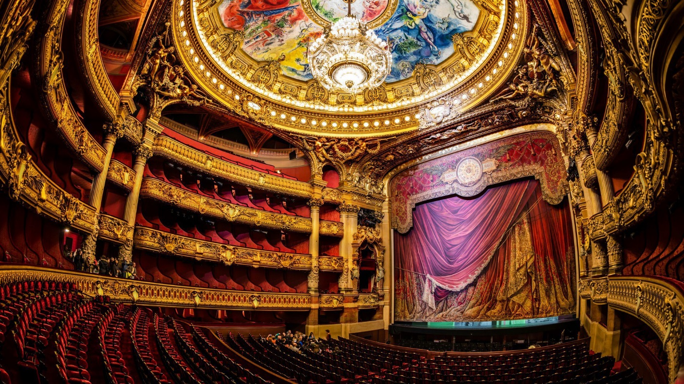
Среди многочисленных жанров музыкального искусства опера считается самым сложным и многогранным.
Это элитное искусство, возникшее в итальянской аристократической среде, вот уже пятое столетие неизменно приковывает к себе внимание миллионов зрителей.
Театр Гранд Опера
Париж, Франция

Slide 3

Опера –
от итал. opera — дело, труд, сочинение—
Это жанр синтетический, появившийся из содружества различных видов искусств.
В ней объединяются пение, танцы, пантомима, инструментальная музыка, драма и изобразительное искусство.

Slide 4
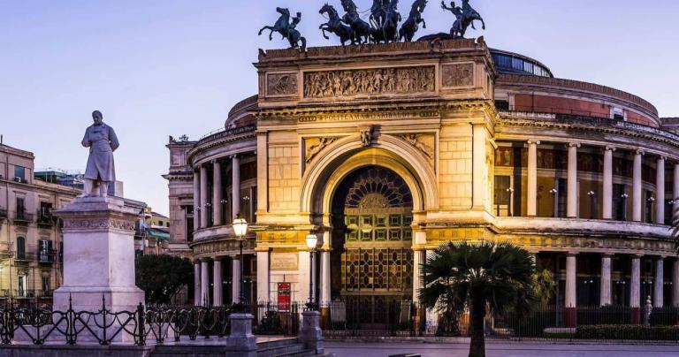
Театр Массимо считается одной из главных достопримечательностей Палермо.
Это самый крупный оперный театр Италии

Slide 5
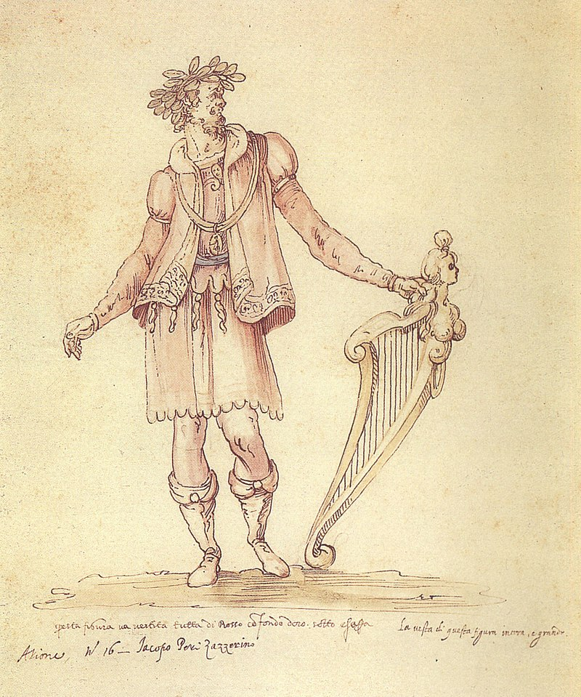
Свою историю опера начинает на рубеже XVI-XVII веков в кружке итальянских философов, поэтов и музыкантов - «Камерата».
Первое сочинение в этом жанре появилось в 1600 году, в основу сюжета создатели взяли знаменитую историю об Орфее и Эвридике.
Создателями этой оперы являются Якопо Пери и Оттавио Ринуччини.
Так началась история оперного искусства.
Якопо Пери, создатель первой в истории оперы

Slide 6
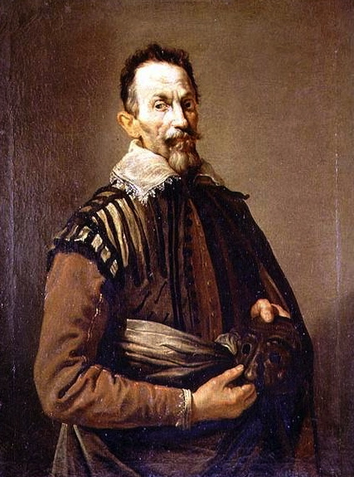
Новый жанр развивался очень бурно и стремительно. Опыт флорентийцев перенимался в других итальянских городах, и уже очень скоро в истории оперы появились первые классические произведения. Их автором стал Клаудио Монтеверди.
Клаудио Монтеверди (1567–1643) – итальянский композитор, имя которого стоит рядом с именами величайших художников и поэтов эпохи Возрождения и Барокко.

Slide 7
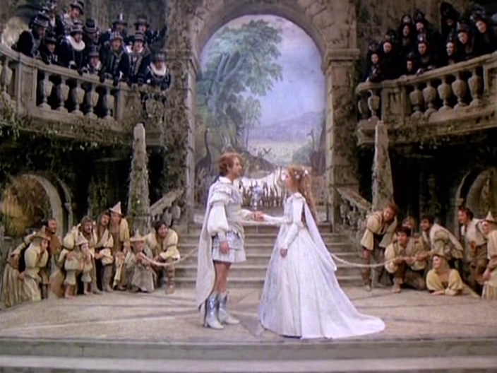
Первые оперы Монтеверди – «Орфей» и «Ариадна» (от которой сохранился только один-единственный фрагмент – «Плач Ариадны» получили всемирную известность.
Позднее Монтеверди создал такие оперы как
«Возвращение Улисса», «Коронация Поппеи».
Также Монтеверди писал мадригалы, произведения для скрипки, вокальные произведения.
Некоторые произведения были утрачены.

Slide 8
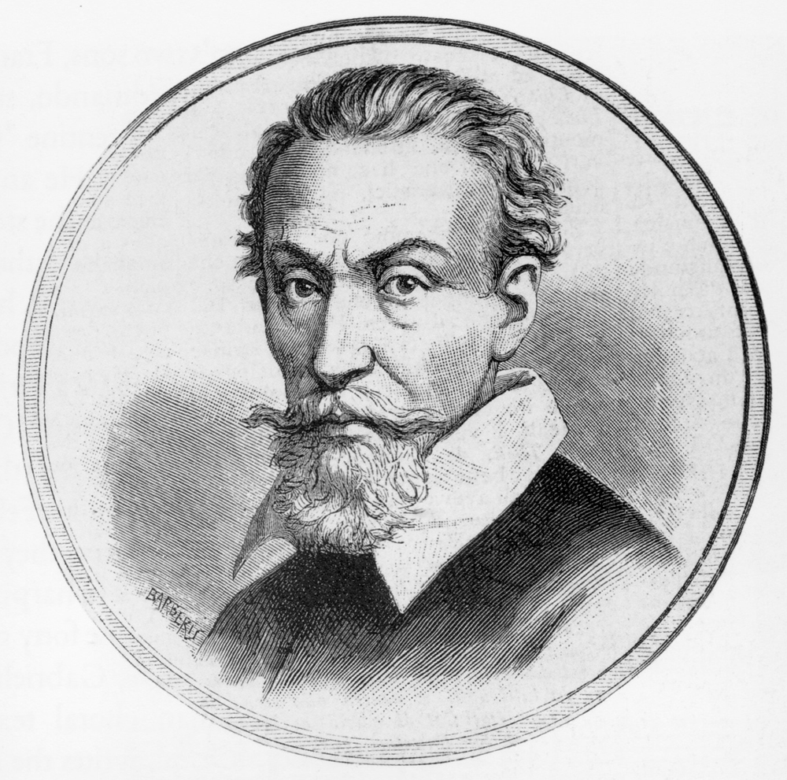
Если его и нельзя назвать «изобретателем» оперы и гомофонно­–гармонического стиля, то именно он создал гениальные образцы нового жанра, и нового стиля.
С тех пор прошло немало веков, но оперы с завидной регулярностью продолжают сочиняться композиторами.
Клаудио Монтеверди.

Slide 9

Из чего же состоит опера?
Прежде всего композитору необходимо либретто.
Либретто
– это полный словесный текст
музыкально-сценического произведения.
Либретто от итал. cлова libretto означает «книжечка».
Сочиняют либретто поэт или драматург обычно вместе
с композитором.

Slide 10

Часто основой либретто становится какое-либо литературное или драматическое произведение.
Например, опера «Каменный гость» Даргомыжского
написана на полный текст Маленькой трагедии Пушкина.

Slide 11
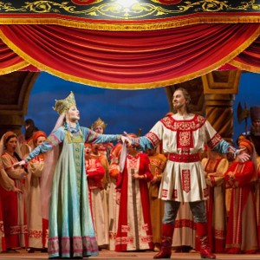
Но обычно либретто перерабатывается в связи спецификой оперы.
Текст ее должен быть сжатым и лаконичным.
Не может быть в опере и большого количества персонажей, как например, в романе.
Поэтому из романа чаще всего выбирается какая-то одна сюжетная линия. И либретто становится самостоятельным произведением.

Slide 12
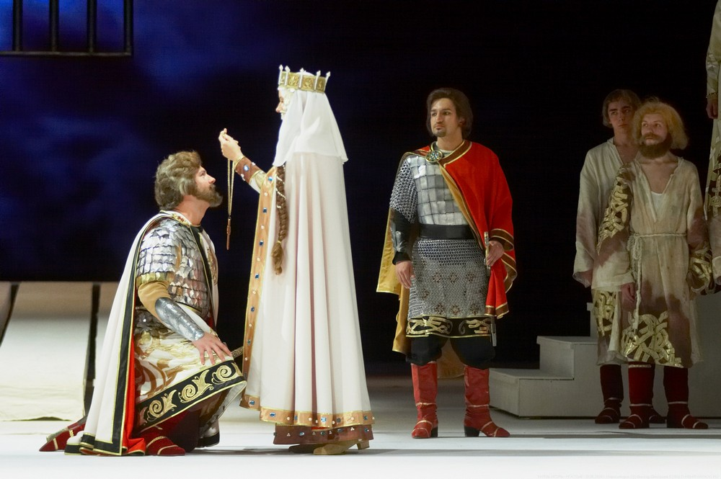
Но не всегда композиторы при создании оперы обращаются к услугам либреттистов.
Например,
А. Бородин много лет изучал исторические документы и знаменитое «Слово о полку Игореве», а потом сам написал либретто к своей опере
«Князь Игорь».

Slide 13
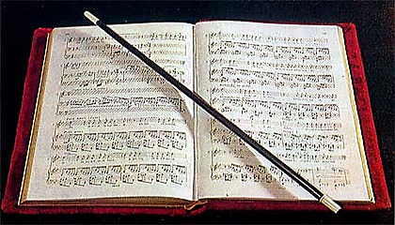
Итак, либретто создано. Дальше композитор пишет музыку, включающую много голосов: солисты, хор, инструменты оркестра. Получается много строчек, а все вместе они называются партитурой. Каждая строчка в отдельности – партия.
Партия флейты, скрипки, сопрано, тенора.

Slide 14
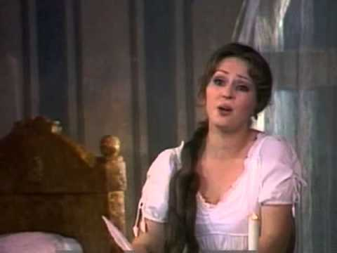
Именно музыка в опере раскрывает чувства героев, их характер, мысли.
В драматическом спектакле это передается в монологах актеров.
В опере роль монолога играет ария /от итал. «песня»/. Поэтому арии присуща широкая распевность.
Ария может и лирической и драматической.
Она рисует портрет героя.
Ария Татьяны из оперы «Евгений Онегин».

Slide 15
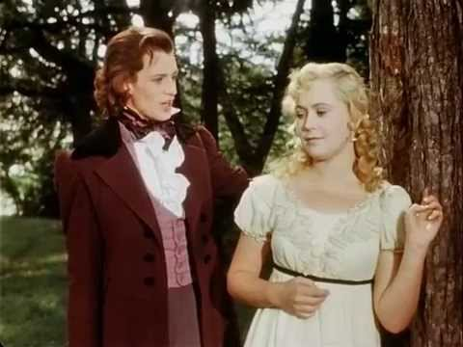
Не менее важным, чем ария, сольным номером является ариозо – небольшая ария свободного построения.
Обычно ариозо имеет лирический характер и отличатся от арии не только скромными размерами, но и меньшей драматической насыщенностью.
Ариозо Ленского «Я люблю вас, Ольга»

Slide 16
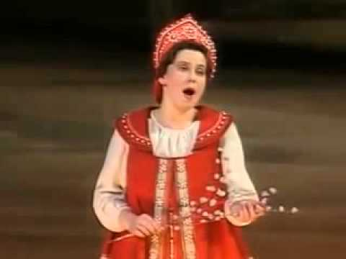
В первой половине 19 века выходную арию, т.е. ту, с которой герой впервые появляется на сцене, называли каватина /извлекать/.
Например, каватина Антониды из оперы М.Глинки «Иван Сусанин»

Slide 17
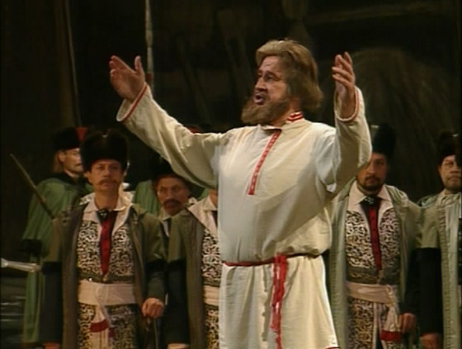
Отрывочные, короткие фразы в опере называют – речитатив
(итал. – говорить)
Именно в речитативах происходит развитие действия.
Оперы без речитативов не бывают.
Например,
речитатив
Ивана Сусанина.

Slide 18
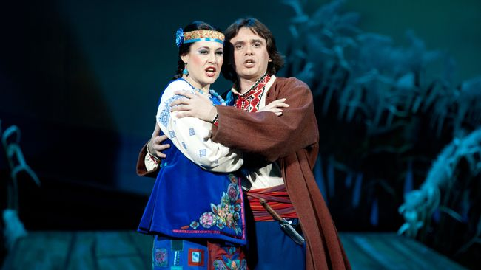
Еще один важный компонент оперы – ансамбли /вместе/.
В одновременном пении мы можем услышать не только голос каждого исполнителя, но и ощутить красоту совместного звучания.

Slide 19
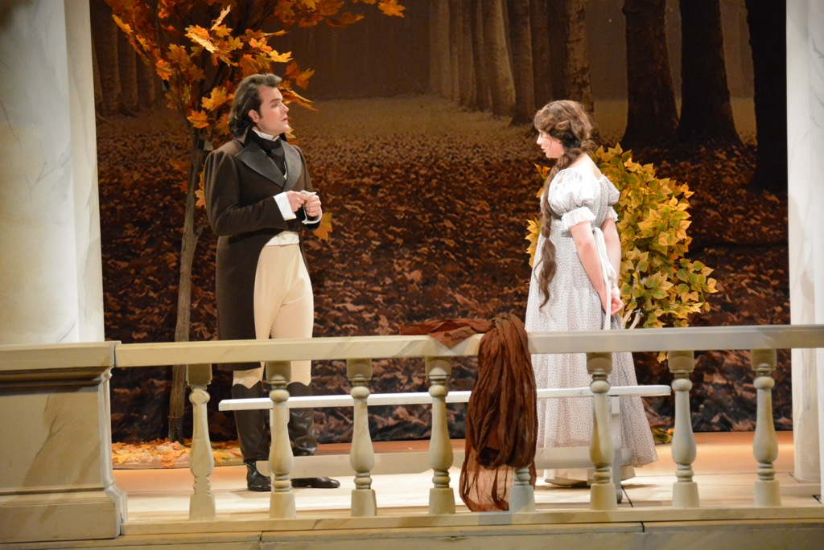
Существует два вида ансамблей: это ансамбли – сцены, в которых реплики героев чередуются.

Slide 20
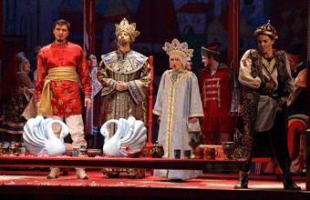
И существуют еще ансамбли «согласия» – дуэты, терцеты, квартеты, квинтеты, в которых действующие лица не обращаются друг к другу, а переживают какие-то события вместе, но в то же время каждый погружен в свои мысли.
Например, опера Глинки «Руслан и Людмила» , где герои начинают повторять одну и ту же фразу. Они вступают друг за другом в форме канона.

Slide 21
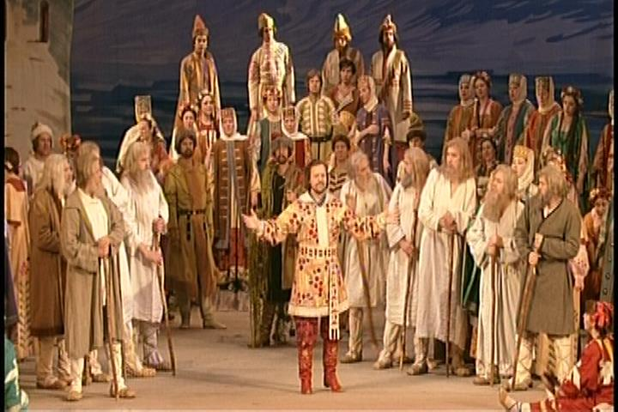
Самый большой ансамбль, без которого не обходится ни одна опера – хор.
Хор выражает общественное мнение в трагедии, отношение к событиям пьесы самих зрителей.
В современном оперном хоре все голоса делятся на четыре группы:
женские – сопрано и альты, мужские – теноры и басы. Иногда и они делятся на первые и вторые голоса.
Хор из оперы «Садко» Н.Римского -Корсакого

Slide 22
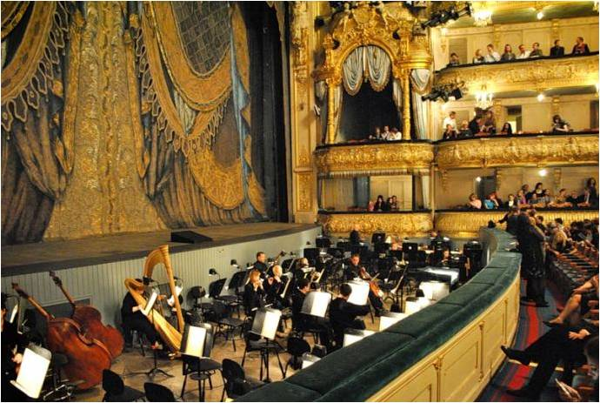
Таким образом, в опере объединяются пение, танцы, пантомима, инструментальная музыка, драма и изобразительное искусство.
Но главная роль в оперном спектакле отводится музыке. Она выявляет идею произведения, раскрывает мысли, чувства, взаимоотношение героев, развитие сюжета.
Поэтому важное место в опере занимает оркестр.

Slide 23
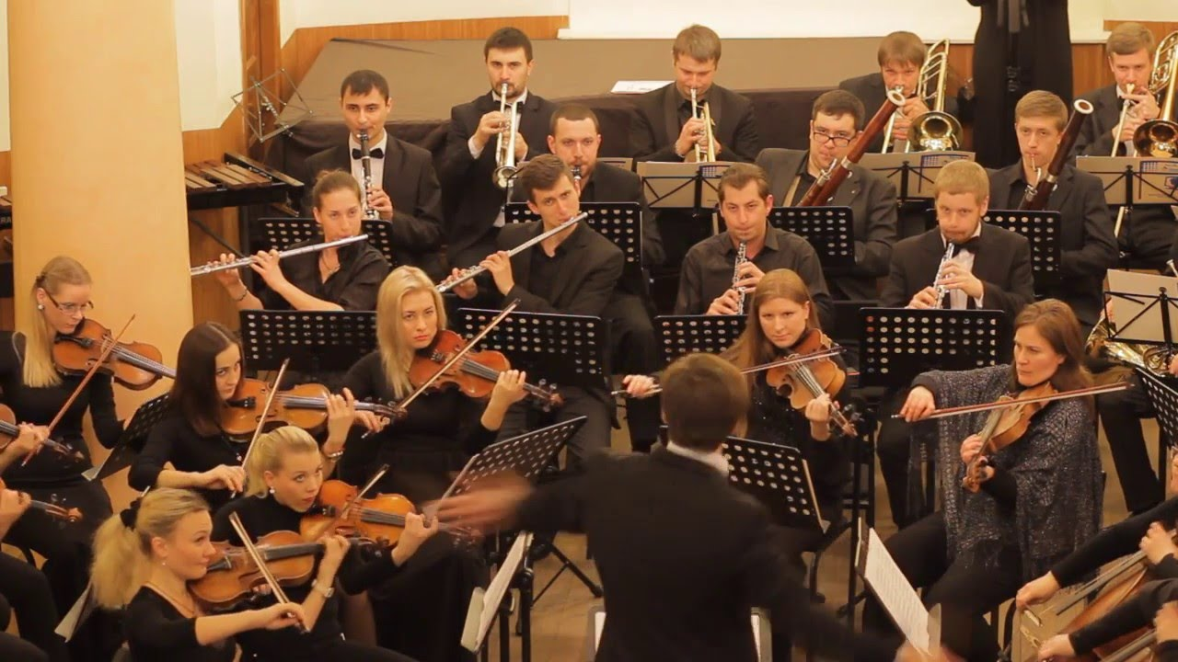
Опера открывается увертюрой (фр. – открывать),
которая исполняется оркестром до поднятия занавеса.
Увертюра в обобщенной форме передает идейный замысел произведения,
вводит нас в атмосферу действия.

Slide 24
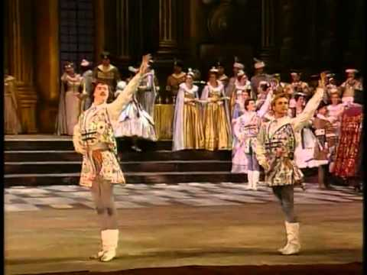
Важным компонентом оперы являются танцевальные сцены, которые не только продолжают действие, но часто служат для драматического напряжения основной сюжетной линии оперы.
В них также важную роль играет оркестр.
Краковяк из оперы М.И.Глинки «Иван Сусанин»

Slide 25
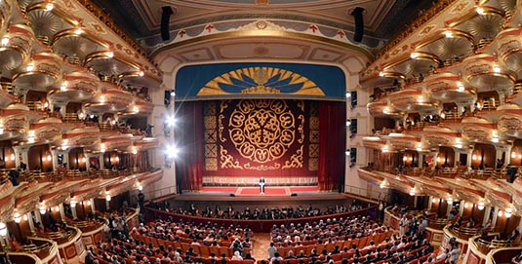
За всю свою историю этот жанр претерпел множество изменений, начиная от тематики, музыкальных форм и заканчивая своим строением.
Какие бывают разновидности опер, когда они появились и в чем их особенности - давайте разбираться.

Slide 26
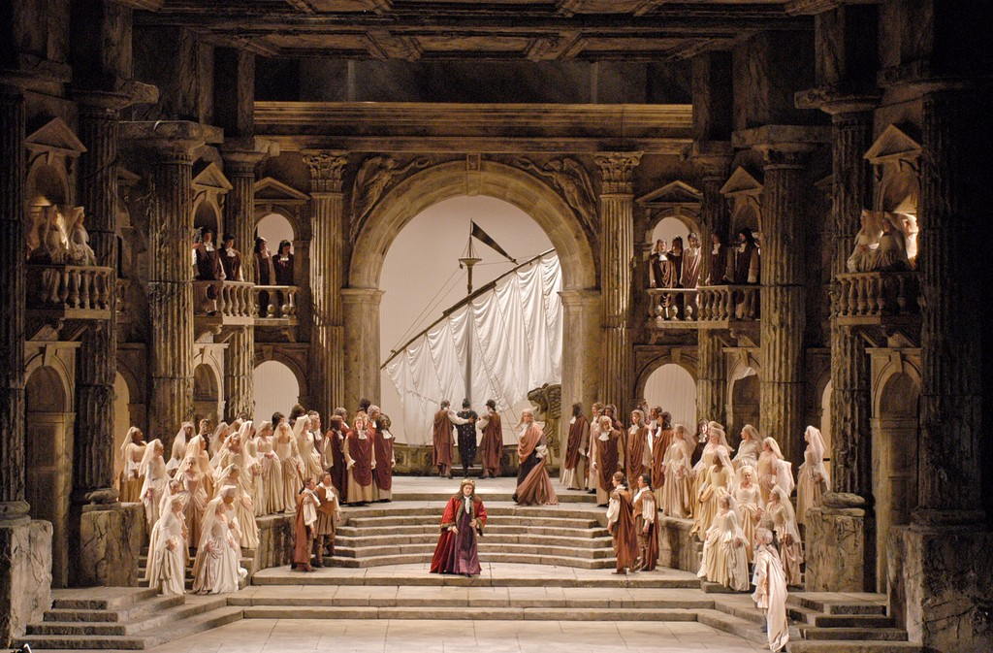
Разновидности оперы:
Серьезной оперой (opera seria) называют оперный жанр, родившийся в Италии на рубеже XVII - XVIII вв. Сочинялись такие произведения на историко-героические, легендарные или мифологические сюжеты.
Отличительной особенностью этого вида оперы была чрезмерная напыщенность абсолютно во всем - главная роль отводилась певцам-виртуозам, простейшие чувства и эмоции представлялись в продолжительных ариях, на сцене преобладали пышные декорации. Костюмированные концерты - именно так и называли оперы сериа.
"Милосердие Тита" В. А. Моцарта

Slide 27
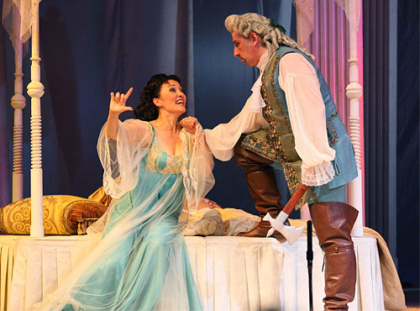
Комическая опера берет свое начало в Италии XVIII века.
Называлась она opera-buffa и была создана как альтернатива «скучной» опере сериа.
Отсюда и маленькие масштабы жанра, небольшое количество действующих лиц, комические приемы в пении, например, скороговорки, и увеличение числа ансамблей.
В разных странах комическая опера имела свои названия - в Англии это балладная опера, Франция определила ее как оперу-комик, в Германии ее назвали зингшпиль, а в Испании она получила название тонадилья.
«Свадьба Фигаро» В.А. Моцарт

Slide 28
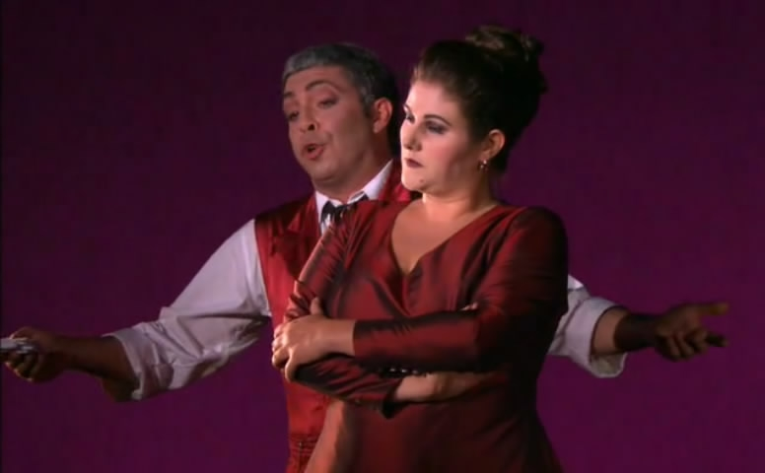
Полусерьезная опера (opera semiseria) - пограничный жанр между серьезной и комической оперой, родиной которого является Италия.
Этот вид оперы появился в конце XVIII века, основой сюжета были серьезные, а порой и трагичные истории, но со счастливым финалом.
Опера-семисерия "Сорока-воровка" Джоаккино Россини.

Slide 29
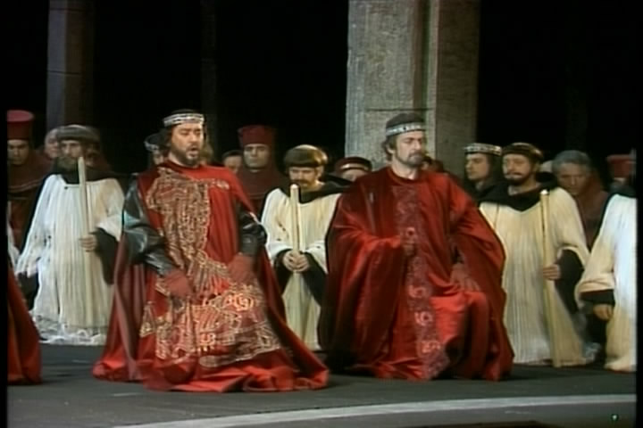
Большая опера (grand opera) –
возникла во Франции в конце 1-й трети XIX столетия.
Для этого жанра характерны большие масштабы
(5 актов вместо привычных 4), обязательное наличие танцевального акта, обилие декораций.
Создавались они главным образом на исторические темы.
«Ломбардцы в крестовом походе» Джузеппе Верди.

Slide 30
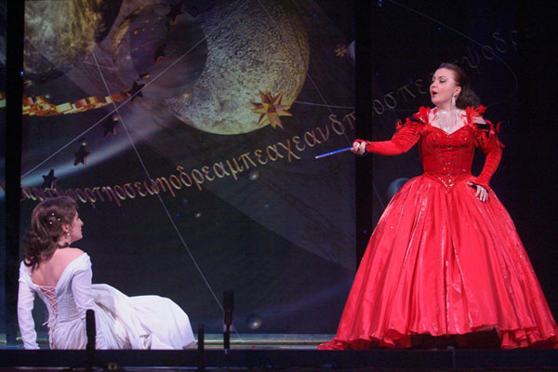
Романтическая опера - зародилась в Германии XIX века. К этому виду оперы относят все музыкальные драмы, созданные на основе романтических сюжетов.
«Волшебная флейта» В.А.Моцарт

Slide 31
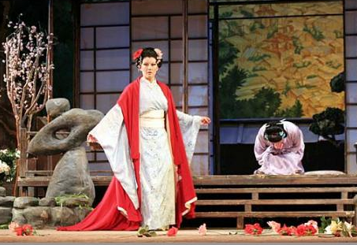
Веристская опера (от итал. verismo) - реализм, правдивость.
Этот тип оперы возник в конце XIX века.
Большинство персонажей этого типа оперы являются обычными людьми (в отличии от мифических и героических личностей) с их проблемами, чувствами и отношениями.
Сюжеты таких опер строятся на каждодневных делах и заботах, показаны картины повседневного быта.
"Мадам Баттерфлай" Джакомо Пуччини.

Slide 32
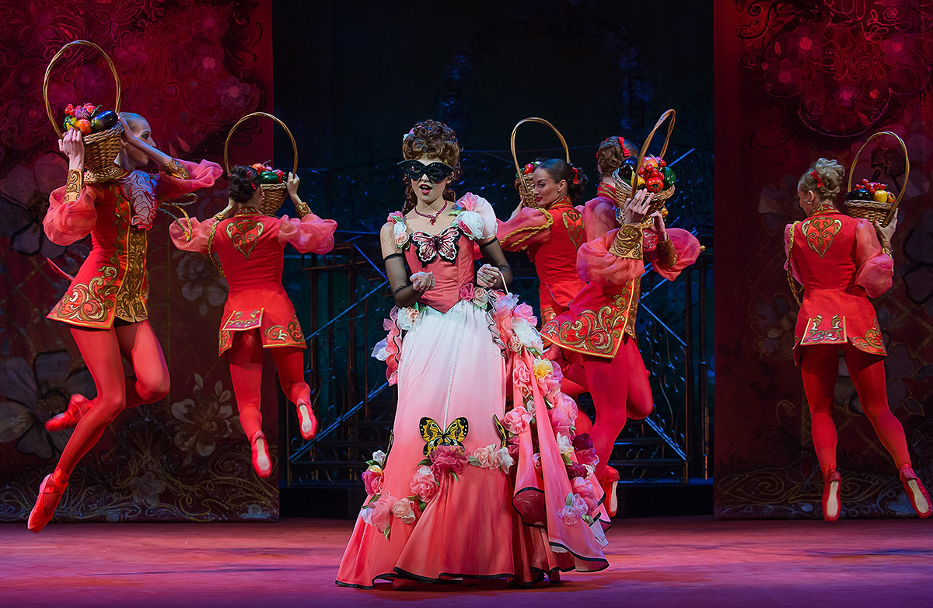
Оперетта - «маленькая опера», появилась во Франции во 2-й половине XIX века. Отличительная особенность этого жанра - комический незатейливый сюжет, скромный масштаб, простые формы, и «легкая», без труда запоминаемая, музыка.
И.Штраус «Летучая мышь»

Slide 33
Источники:
1. http://soundtimes.ru/starinnye-muzykalnye-instrumenty
2. Муз. фантазии http://music-fantasy.ru/materials/
3. https://ru.wikipedia.org
4. Шорникова М. Музыкальная литература: музыка, ее форми и жанры: первый год обучения: учебное пособие. Ростов н/Д: Феникс, 2009

